Slide 1

Název práce: Klasifikace slunečních skvrn pomocí umělé inteligence Jméno: Eduard Plic Škola: Masarykovo gymnázium, Plzeň Kraj: Plzeňský
Obor: 02 - Fyzika
Notes:
Dobrý den, jmenuji se Eduard Plic a studuji sedmým rokem na Masarykovo Gymnáziu v Plzni. Jako téma mé středoškolské odborné činnosti jsem si zvolil Klasifikace slunečních skvrn pomocí umělé inteligence, kterou bych Vám tu dnes rád odprezentoval. Nejprve se podíváme na celkové shrnutí práce a poté se na téma práce podíváme detailněji.

Slide 2



Souhrn práce
Cíle:
Propojení sluneční astronomie a strojového učení
Modelu schopný klasifikace slunečních skvrn
Proof of concept
Využití na hvězdárnách
Popularizace kresby Slunce
Výsledky:
Srozumitelné vysvětlení problematiky
Několik modelů určité úrovně
Zopakovatelný postup
Možnost navázání
Notes:
Ze všeho nejdříve bych rád poděkoval institucím jako je Fakulta aplikovaných věd Západočeské univerzity v Plzni, Ondřejovská hvězdárna Astronomického ústavu Akademie věd ČR a Masarykovo gymnázium, Plzeň za spolupráci na této práci.
Nyní pojďme k práci samotné.
Cílem mé středoškolské odborné činnosti bylo prozkoumat možné spojení dvou z mého pohledu velmi zajímavých vědních oborů, a to sluneční astronomie a strojového učení.
Dalším záměrem v mé práci bylo vytvořit model konvoluční neuronové sítě, který by byl schopný klasifikovat skupiny slunečních skvrn podle McIntshova systému. Tvorbou tohoto modelu jsem chtěl dokázat neboli vytvořit proof of concept toho, že lze využívat metody strojového učení také na hvězdárnách.
Další mojí motivací k výběru právě toho tématu byla vidina popularizace sluneční kresby, což se vzhledem k tomu, že toto video právě sledujete, povedlo.
Tyto mé cíle se mi povedlo naplnit neboť práce obsahuje jednoduchý, srozumitelný text, který uvádí do problematiky ze stran obou ústředních témat, slunečních skvrn a strojového učení. Tento text by měl být psaný od základních informací, tak aby kdokoliv, kdo mou práci přečte, nabyde potřebných informací nutných k tvorbě podobných modelů jako jsem ve své práci tvořil já. Ve své práci jsem popsal celkem 8 modelů, které byly schopné predikovat třídu McIntoshovy klasifikace na určité úrovni. Také jsem v práci uvedl postup této tvorby tak, aby bylo možné modely jednoduše vytvořit a ve své práci jsem nabídl mnoho možností, jak tyto modely zlepšít.
Nyní se pojďme podívat výsledky vytvořených modelů. Před tím je ale nutné znát určité věci, například co jsou to sluneční skvrny, nebo co je umělá inteligence.

Slide 3
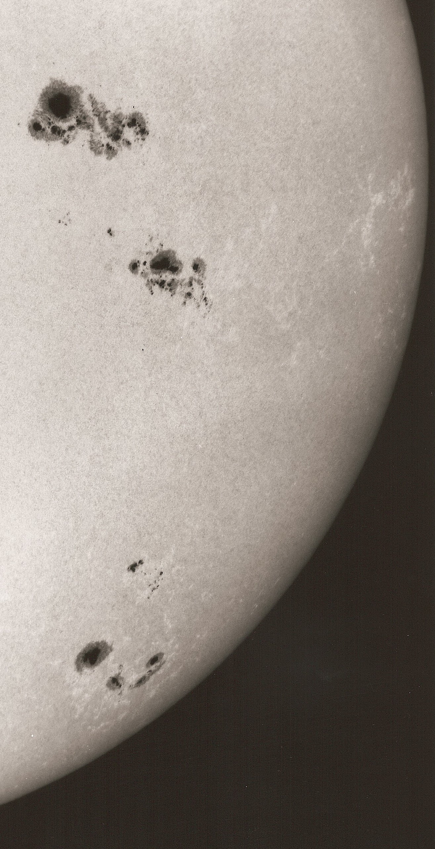
Sluneční skvrny
Tmavé útvary na Slunci
Zobrazují magnetické pole
Skupiny slunečních skvrn
Kresba slunečního disku
Notes:
Sluneční skvrny jsou tmavé útvary pozorovatelné na Slunci i pouhýma očima, k tomu musí nastat ale speciální podmínky. Ve skutečnosti není ale při výskytu skvrn Slunce nijak zašpiněno, i když tak vipadá, ale skvrny znázornˇujjí poruchu magnetického pole naší nejbližší hvězdy. Magnetické indukční čáry v těchto místech vystupují případně vstupují na povrch Slunce. Několik desítek slunečních skvrn můžeme vidět na obrázku vpravo, tyto skvrn pak můžeme rozřadit do 4 zjevných skupin, které se mezi sebou nijak neovlivňují. Zde jsem jako ukázku vybral fotky ze sondy XXX, ale existují i jiné metody jak zachytit tyto útvary, například sluneční kresbou, která má tradici již přes 300 let. Pojďme se na tuto metodu podívat detilněji.

Slide 4
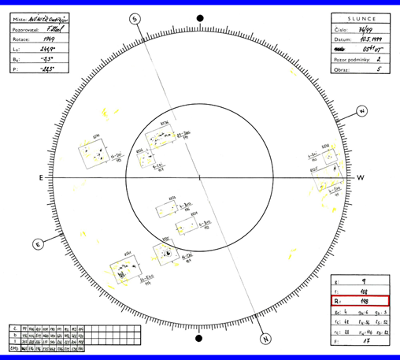
Kresba
Návštěva v Ondřejově (data z kanzelhohe)
Zmínit že nějaká klasifikace
Více info aby to byla popularizce
Notes:
I přestože je kresba již velmi dlouho prováděna, v české republice se jí věnuje jen málo jidinců a hvězdáren. Jednou z těch, která se sluneční kresbě věnuje je Ondřejovská hvězdárna, kterou jsme taktéž při psaní této práce navštívili. Na hvězdárně mi zodpovědeli veškeré mé dotazy a předvadli mi postup zakreslení Slunce do protokolu, který můžete vidět na tomto slidu. Tento protokol se umístí za dalekohled a poté je dalekohledm na tento papír promítán sluneční disk a jsou na něm zakreslovány různé úkazy. Povšimněte si prosím, že každá skupina slunečních skvrn je ohraničena obdélníkem a je klasifikována třípísmeným názvem. Kromě slunečního disku samotného můžeme v rozích formnuláře vidět tabulky s některými důležitými informacemi, které jsme při tvorbě CNN použili. Pokud vás kresba zaujala, chtěli byste si ji vyzkoušet, případně vás o ní zajímá více informací doporučuji vám navštívit web lkjlkjlk, kde naleznete všechny potřebné informace.

Slide 5
McIntoshova klasifikace

Slide 6
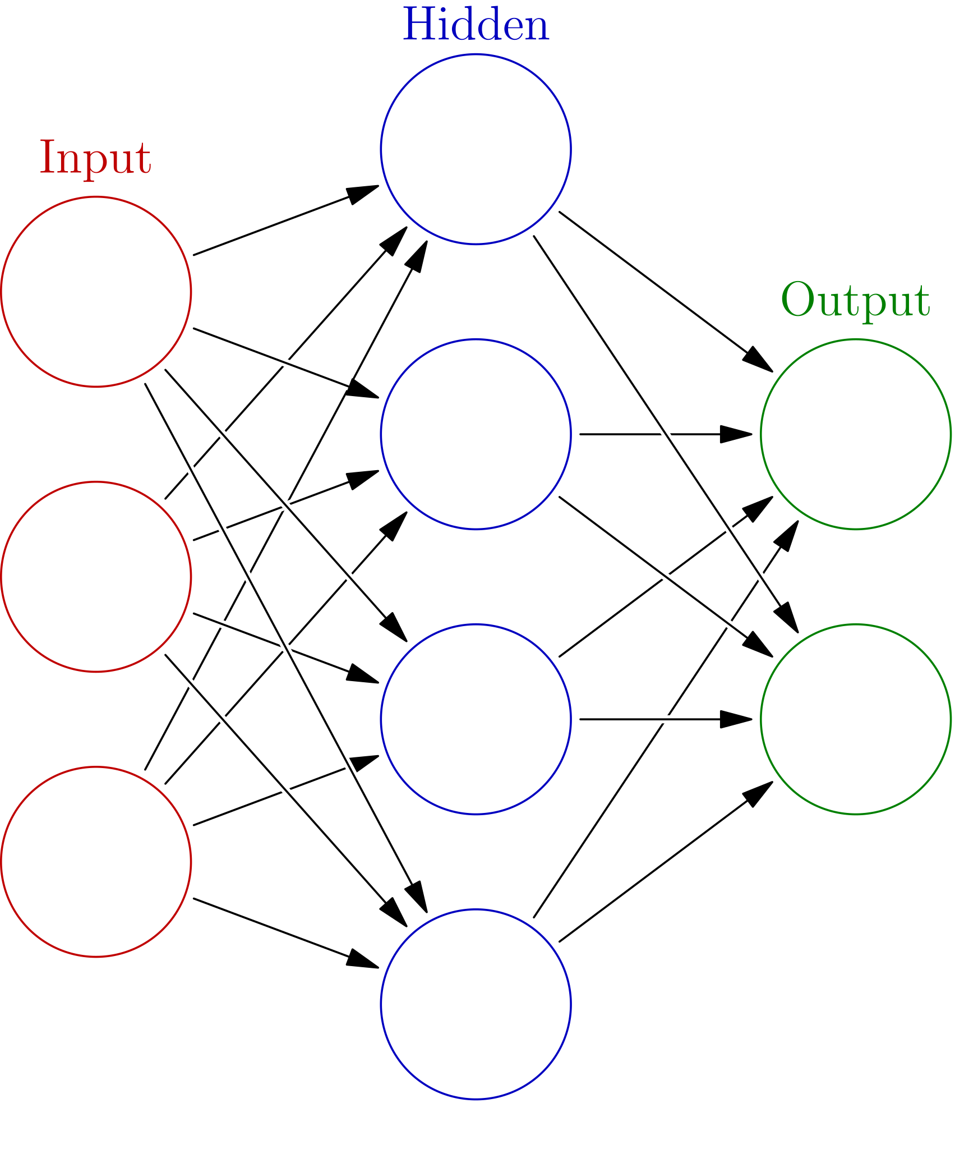
Strojové učení nebo umělá inteligence
Vysvětlit spor
Číct že je něco jako neuronová síť
Notes:
Jak z názvu vyplívá, ve své práci jsem využíval umělou inteligenci, nebo spíše strojové učení. Nabízí se otázka, které označení je správné. Pravdivější označení je strojové učení, nebo metody strojového učení neboť umělá inteligence, která by dokázala sama něco vymyslet neexistuje. Existuje pouze velké množství metod jak naučit různé programy ze zadaných vstupních dat získat ty výstupní. Jedním z těchto algoritmů je neuronová síť, jejiž fungování nám zobrazuje obrázek v pravu. Síť se sestává z mnoha neuronů, zde koleček, které jsou napojeny na jiné neurnoy a dokáží se aktivovat.

Slide 7
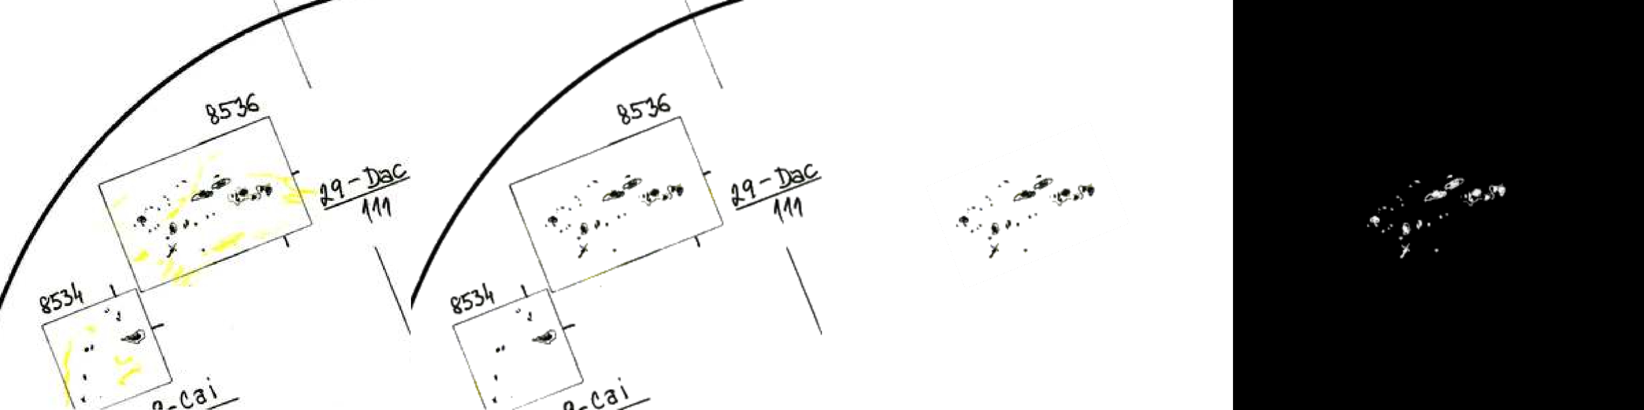
Vstupní data
Kresba -> nalezní kosodélníků -> úprava

Slide 8
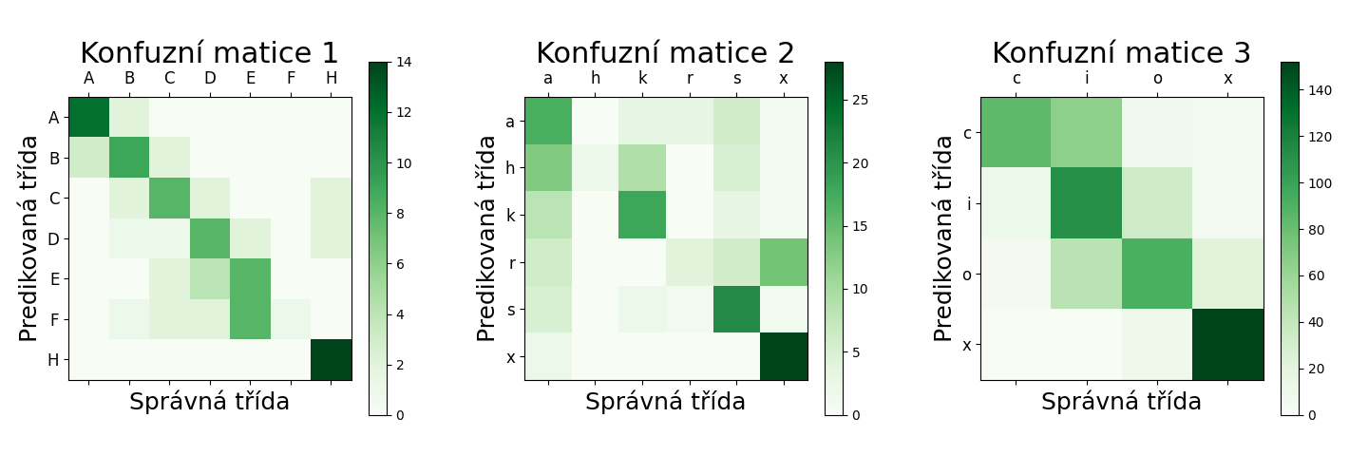
Vybrané modely

Slide 9
Přínosy a návaznosti
Trénink na více datech
Implementování logiky do modelů
Více vstupních dat
Model vývoje skupiny
Použití na hvězdárnách
Lepší obecné povědomí o kresbě a umělé inteligenci
Já jsem se něco naučil

Slide 10
Děkuji za pozornost

Slide 11
https://upload.wikimedia.org/wikipedia/commons/8/8d/Sunspots.JPG
https://upload.wikimedia.org/wikipedia/commons/thumb/4/46/Colored_neural_network.svg/1703px-Colored_neural_network.svg.png

